Slide 1
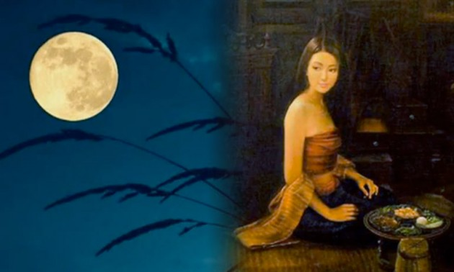
เพลงนี้มีประวัติ

Slide 2
เพลง ลาวดวงเดือน

Slide 3
เนื้อเพลงลาวดวงเดือน
เนื้อเพลงลาวดวงเดือน หรือเพลงลาวดำเนินเกวียน พรรณนาถึงความปวดร้าวเนื่องจากการพลัดพรากจากสิ่งอันเป็นที่รักได้อย่างละเมียดละไมมากที่สุดเพลงหนึ่ง ทำให้เพลงนี้ได้รับความนิยมสืบทอดต่อกันมาจนกลายเป็นเพลงอมตะที่มีคุณค่าแก่การอนุรักษ์เป็นมรดกอยู่กับตำนานเพลงไทยตลอดไป

Slide 4
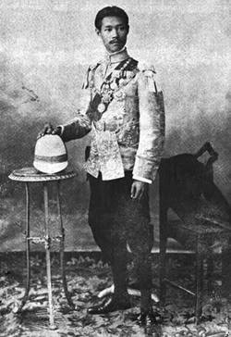
ประวัติผู้แต่ง
พระเจ้าบรมวงศ์เธอกรมหมื่นพิไชยมหินทโรดม
พระนามเดิมว่า “พระองค์เจ้าเพ็ญพัฒนพงศ์”
พระราชโอรสลำดับที่ ๓๘ ในพระบาทสมเด็จ พระจุลจอมเกล้าเจ้าอยู่หัวกับเจ้าจอมมรกฎ
ประสูติเมื่อวันที่ ๑๓ กันยายน พ.ศ. ๒๔๒๕
สิ้นพระชนม์ด้วยโรคปอดเรื้อรัง เมื่อ พ.ศ. ๒๔๕๓ พระชนมายุ ๒๘ พรรษา

Slide 5
ที่มาของเพลง
เพลงลาวดวงเดือนได้เกิดขึ้นในปี พ.ศ.2446ในขณะที่พระองค์เจ้าเพ็ญทรงงานในกระทรวงเกษตราธิการ มีหน้าที่หลักที่ต้องรับผิดชอบ คือ การปรับปรุงพัฒนาการเลี้ยงไหมไทย ดังนั้นงานส่วนใหญ่ต้องเสด็จหัวเมืองมณฑลต่างๆ ซึ่งการเดินทางไกลในสมัยนั้นมีเพียงการเดินทางโดยเรือและเกวียนเท่านั้น
เมื่อพระองค์เพ็ญ ทรงรอนแรมเป็นเวลานานๆ ประกอบกับความเหงาในระหว่างเสด็จทรงงาน ทั้งยังคิดถึงความรักของพระองค์กับเจ้าหญิงชมชื่น (เจ้าราชสัมพันธวงศ์กับเจ้าหญิงคำย่น) ซึ่งเป็นความรักที่ไม่สมหวัง เพราะทรงถูกคัดค้านจากพระบรมราชชนก ทำให้พระองค์ทรงปวดร้าวพระทัย จากสาเหตุนี้ทำให้เกิดแรงบันดาลใจให้เกิดเพลง ลาวดวงเดือนขึ้น ในครั้งแรกพระองค์ทรงตั้งชื่อเพลงนี้ว่า เพลงลาวดำเนินเกวียน เพราะทรงนิพนธ์ในระหว่างเดินทางด้วยเกวียนและเป็นเพลงสำเนียงลาว

Slide 6
ที่มาของเพลง (ต่อ)
ภายหลังชื่อเพลง ลาวดำเนินเกวียน ถูกเปลี่ยนไปเป็นชื่อ เพลงลาวดวงเดือน เพราะผู้คนไม่ทราบชื่อ และที่มาของเพลง จึงเรียกเอาตามสำเนียงและเนื้อร้องของเพลง
ซึ่งในเนื้อร้องจะปรากฏคำว่า ดวงเดือน อยู่หลายครั้ง จึงเรียกเพลงนี้ว่า เพลงลาวดวงเดือน ส่วนทำนองเพลงนี้พระองค์เจ้าเพ็ญ ทรงดัดแปลงมาจากเพลงลาวดำเนินทราย ซึ่งแต่งโดย พระยาประสานดุริยศัพท์ (แปลก ประสานศัพท์) อดีตเจ้ากรมพิณพาทย์หลวง

Slide 7
ข้อคิดที่ได้จากเพลง
๑. ความประทับใจ ซาบซึ้งใจ อารมณ์เศร้า เหงา คิดถึงคนรักของผู้แต่ง จึงทำให้เกิดผลงานศิลปะที่มีคุณค่า
๒. ผลงานศิลปะจัดว่าเป็นสมบัติร่วมกันของมนุษยชาติ
๓. การนำผลงานที่มีอยู่เดิมมาดัดแปลงเสริมแต่ง ทำให้มีผลงานสร้างสรรค์เพิ่มมากขึ้น
๔. การศึกษาชีวประวัติของศิลปินจะทำให้ทราบที่มาและเข้าใจผลงานนั้นมากขึ้น

Slide 8
สารคดี
หมายถึง งานเขียนที่เป็นเรื่องเกี่ยวกับข้อเท็จจริง เสนอเรื่องราวเกี่ยวกับบุคคลที่มีตัวตนจริง เหตุการณ์ที่เกิดขึ้นจริง มีเจตนาเบื้องต้นในการให้สาระ ความรู้ ความคิด และสติปัญญาแก่ผู้อ่าน ทั้งนี้ ต้องมีกลวิธีการเขียนให้เกิดความเพลิดเพลิน

Slide 9
สารคดี / บันเทิงคดี
สารคดี จะเน้นเนื้อหาสาระที่ให้ความรู้ ความคิด และอาจให้ความบันเทิงด้วย
บันเทิงคดี จะมุ่งเน้นให้ความบันเทิงแก่ผู้อ่านเป็นหลัก เช่น นิทาน เรื่องสั้น นวนิยาย ฯลฯ

Slide 10
จุดมุ่งหมายในการเขียนสารคดี
เพื่อให้ความรู้
เพื่อให้ข้อเท็จจริง
เพื่อแสดงแนวคิด
เพื่อให้ความเพลิดเพลิน

Slide 11
ลักษณะของสารคดี
เนื้อเรื่องมีสาระประโยชน์
เนื้อเรื่องไม่จำกัดว่าจะเป็นเรื่องใด ถ้าเห็นว่าเนื้อหานั้นมีสาระบันเทิงก็สามารถนำมาเขียนได้
การใช้สำนวนภาษาสร้างความเพลิดเพลินแก่ผู้อ่าน
สารคดีเป็นเรื่องราวที่ไม่ค่อยล้าสมัย ไม่มีการจำกัดกาลเวลา

Slide 12
องค์ประกอบของสารคดี
คำนำ
คือ การเริ่มต้นเรื่องโดยการเกริ่นให้ผู้อ่านทราบว่าเรื่องที่จะเขียนนั้นเกี่ยวกับเรื่องอะไร
เนื้อเรื่อง
คือ การขยายเนื้อความให้ผู้อ่านได้ทราบข้อมูลรายละเอียด
สรุป
คือ การเขียนข้อความในตอนท้ายของเรื่องให้ผู้อ่านประทับใจ

Slide 13
ประเภทของสารคดี
สารคดีวิชาการ
สารคดีทั่วไป
สารคดีชีวประวัติ/เชิงประวัติ

Slide 14
สารคดีชีวประวัติ/เชิงประวัติ
เป็นการเขียนเกี่ยวกับบุคคลที่มีชื่อเสียง สถานที่ ประเพณี โบราณสถานหรือโบราณวัตถุ โดยการสัมภาษณ์เจ้าของประวัติหรือผู้ที่เกี่ยวข้องกับสิ่งนั้นๆ แล้วนำเอาสิ่งที่เป็นสาระมาเขียนไว้ เพื่อให้เกิดความรู้ ความบันเทิงแก่ผู้อ่าน ซึ่งผู้เขียนจะต้องมีข้อมูลอย่างถูกต้อง

Slide 15
ประเภทของสารคดีเชิงประวัติ
ประวัติสถานที่
ประวัติโบราณสถาน/โบราณวัตถุ
ประวัติบุคคลสำคัญ
ประวัติงานประเพณี

Slide 16
การเขียนสารคดีประวัติสถานที่
ต้องบรรยายประวัติที่มาของชื่อสถานที่ เรื่องราวที่น่าสนใจและความสำคัญของสถานที่นั้น บอกที่ตั้ง ลักษณะที่เกี่ยวข้อง เช่น
ภูเขา ต้องบอกความสูงจากระดับน้ำทะเล
แม่น้ำ ต้องบอกความยาว บอกทิศทางไหลของน้ำว่าตั้งต้นจากที่ใดไปออกทะเลที่ใด
ทะเลสาบ ต้องบอกขนาดกว้าง ยาว และลึก เป็นทะเลสาบน้ำจืดหรือทะเลสาบน้ำเค็ม

Slide 17
การเขียนสารคดีประวัติโบราณสถานหรือโบราณวัตถุ
ต้องบรรยายว่าคืออะไร
บอกที่ตั้งหรือที่เก็บ
ต้องบอกขนาด
บอกอายุหรือความเก่าแก่
บอกสถานภาพปัจจุบันว่าตั้งหรือเก็บอยู่ ณ ที่ใด
มีความสำคัญอย่างไร

Slide 18
การเขียนสารคดีประวัติบุคคลสำคัญ
อาจนำเรื่องด้วยการบอกลักษณะเด่นของประวัติชีวิตของบุคคลนั้น หรือกล่าวถึงเกียรติประวัติของบุคคลนั้น
ส่วนที่เป็นประวัติให้กล่าวถึงช่วงเวลาสำคัญๆ ในชีวิต โดยเฉพาะตอนที่เป็นการเปลี่ยนแปลงครั้งสำคัญ
ตอนสรุปอาจให้ข้อคิดที่ได้จากประวัตินั้น หรืออาจกล่าวถึงเกียรติประวัติที่บุคคลนั้นได้รับ

Slide 19
การเขียนสารคดีประวัติงานประเพณี
บอกชื่อประเพณี
ต้องบอกสาเหตุที่ทำให้เกิดงานนั้น
กิจกรรมที่ทำในงาน
ความสำคัญของงานนั้น

Slide 20
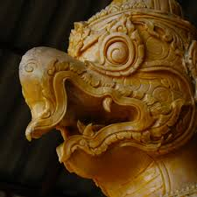
...สวัสดี...

